Slide 1

Relatório de Combate
Ponto de Controle 2

Slide 2
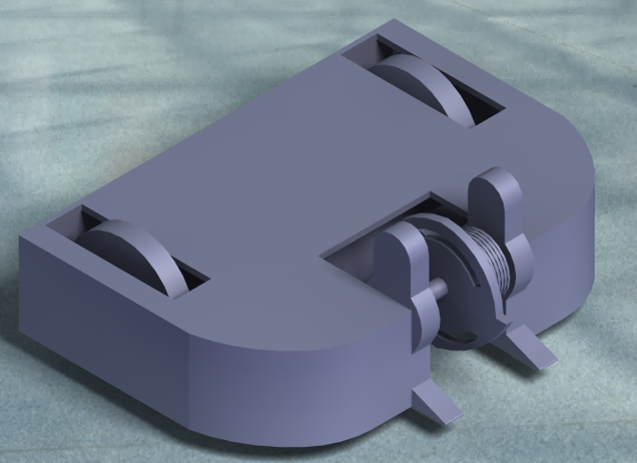

V
Vertical Spinner

Slide 3
Cronograma inicial
Estrutura
Eletrônica
Modificar o CAD com detalhes
Realizar simulações dinâmicas e estáticas de esforços mecânicos
Testar os componentes de forma individual por meio de protótipos
Elaborar o código de controle
Verificar a funcionalidade dos componentes escolhidos
Testar a movimentação do robô

Slide 4
Objetivos Alcançados
Estrutura
Eletrônica
Modificações finais do CAD
Elaboração do protótipo de movimentação
Confecção da placa de testes
Término do código de controle
Testes e verificação da movimentação e controle

Slide 5
Problemas Enfrentados
Estrutura
Eletrônica
Simulações
Materiais
Peso
Espaço interno
Dissipação de calor

Slide 6
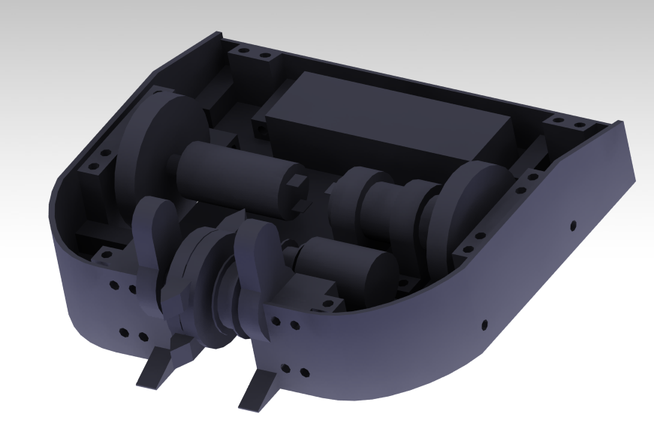
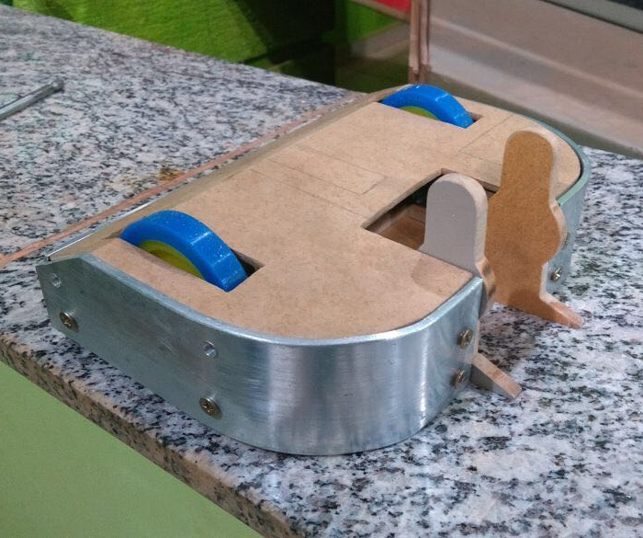
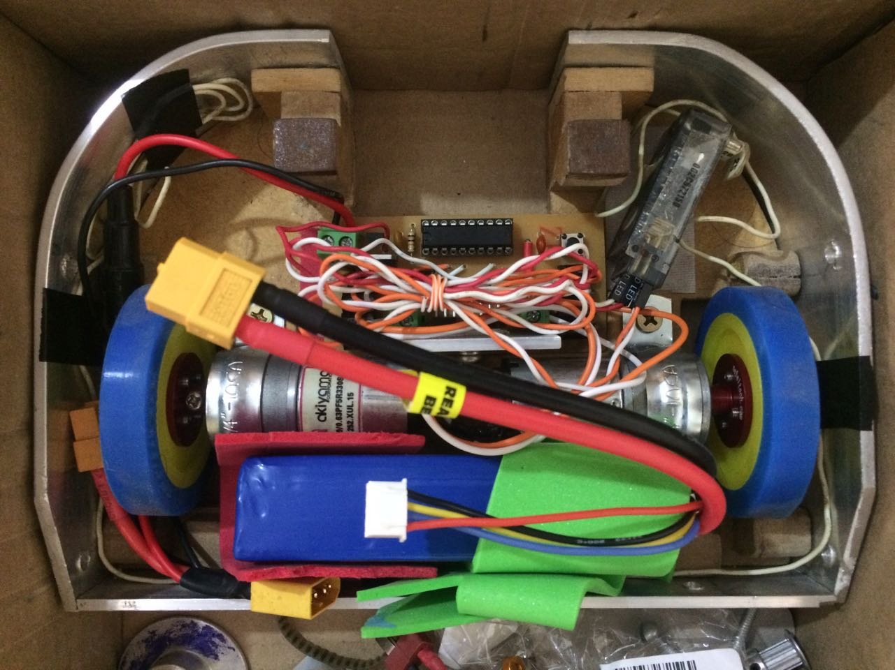
Resultados

Slide 7
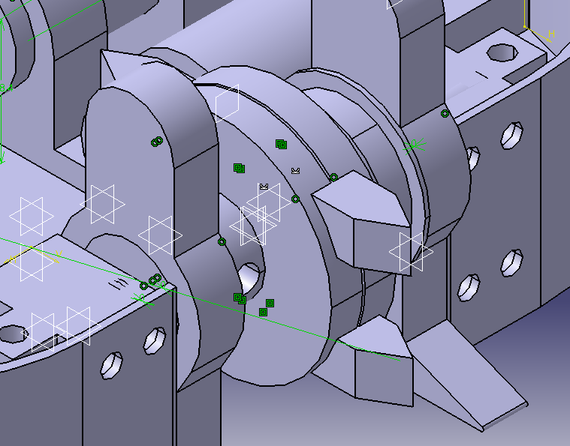
Nova arma

Slide 8
Obrigado!
Ponto de Controle 1

